Slide 1





Как Рособрнадзор по-новому оценит качество результатов
школьников
на основе
международных
исследований

Slide 2



Нормативное обоснование
Методология и критерии оценки качества общего образования
в общеобразовательных организациях на основе практики международных исследований качества подготовки обучающихся
Приказ Рособрнадзора
№ 590, Минпросвещения России № 219
от 06.05.2019

Slide 3

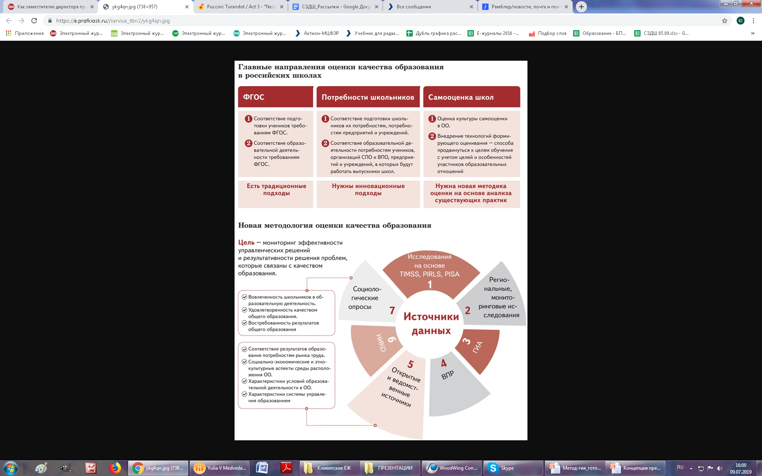






Направления
оценки качества в школах

Slide 4
Принципы оценки
качества образования в школах

Slide 5

Проблемы, которые выявили НИКО
Ученики сельских школ показывают результаты более низкие, чем ученики городских школ. Причина – неравные условия образовательной деятельности
По естественнонаучным предметам: химия, биология, география есть проблемы
в подготовке учеников
Низкая методическая компетентность педагогов
и предметная подготовка
Ученики
не показывают высоких результатов, потому что
у них невысокий уровень математической грамотности

Slide 6

Результаты РФ в PISA-2015
Международная оценка навыков учеников в возрасте 15 лет
в рамках исследования PISA проводится по 3 направлениям.
Среди 72 участников Российская Федерация
заняла в последнем цикле PISA-2015*:
26
место
32
место
23
место
Читательская
грамотность
Естественнонаучная
грамотность
Математическая
грамотность
* Результаты исследования PISA-2018 будут в декабре 2019 года
Выводы по результатам исследования
1. Школьникам трудно применять знания в реальных или незнакомых ситуациях.
2. Россия не входит в десятку стран-лидеров

Slide 7


Цели и задачи Методологии
Модернизировать ФГОС при помощи анализа процедур оценки качества образования
Развивать механизмы управления
качеством образования
Развивать механизмы
и процедуры оценки качества подготовки учеников
Развивать формы оценки системы образования

Slide 8


Содержание новой Методологии
2024 год –
все регионы
оценят по новой
Методологии
Сроки проведения всех процедур оценки
качества образования в каждом регионе.
2. Особенности проведения исследований
по модели PISA.
3. Направления оценки качества образования.
4. Основные мероприятия в рамках оценки.
5. Этапы проведения оценки образования.
6. Состав аналитического отчета по оценке качества образования.
7. Формы использования результатов оценки и анализа.
8. Сравнение требований PISA и ФГОС, TIMSS и ФГОС.

Slide 9




Сравнительные международные исследования
PIRLS
Progress in International Reading Literacy Study – международное исследование качества чтения и понимания текста
TIMSS
Trends in Mathematics
and Science Study – международное исследование по оценке качества математического
и естественнонаучного образования
PISA
Programme for International Student Assessment оценивает грамотность школьников и умение применять знания
на практике

Slide 10



Сроки процедур
оценки качества образования
Год | Процедуры
2019 | TIMSS
 | Общероссийская оценка по модели PISA
2020 | Общероссийская оценка по модели PISA
2021 | PISA
 | PIRLS
2022 | Общероссийская оценка по модели PISA
2023 | TIMSS
 | Общероссийская оценка по модели PISA
2024 | PISA
Международное мониторинговое исследование качества школьного математического
и естественнонаучного образования
(Trends in Mathematics
and Science Study)
Международная программа
по оценке образовательных достижений учеников (Programme for International Student Assessment)
Международное исследование качества чтения и понимания текста (Progress in International Reading Literacy Study)
PISA – раз в 3 года
TIMSS – раз в 4 года
PIRLS – раз в 5 лет

Slide 11
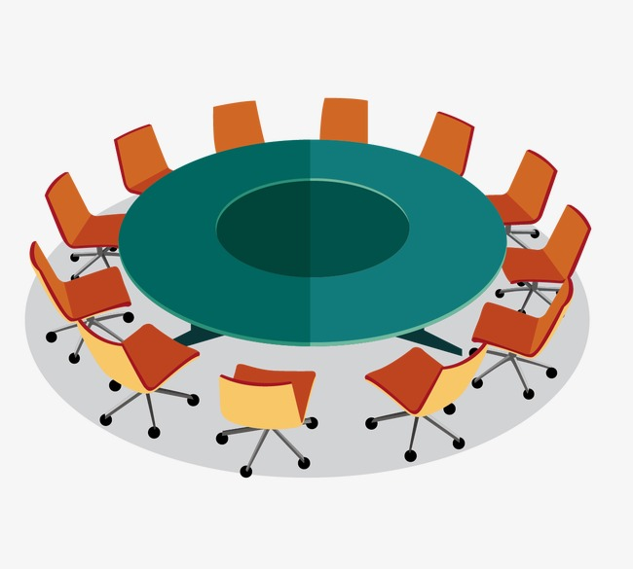

Провести ежегодный мониторинг динамики показателей России
в исследовании PISA
Россия не входит
в десятку стран-лидеров исследования PISA.
Что делать?
2. Организовать
участие каждого региона
в исследовании качества образования
по модели PISA
для анализа
всех аспектов региональной
системы образования

Slide 12

Ежегодная региональная оценка по модели PISA
Год | N | Код региона | Регион
2019 | 1 | 14 | Республика Саха (Якутия)
 | 2 | 3 | Республика Бурятия
 | 3 | 64 | Саратовская область
 | 4 | 73 | Ульяновская область
 | 5 | 35 | Вологодская область
 | 6 | 7 | Кабардино-Балкарская Республика
 | 7 | 26 | Ставропольский край
 | 8 | 38 | Иркутская область
 | 9 | 70 | Томская область
 | 10 | 89 | Ямало-Ненецкий автономный округ
 | 11 | 37 | Ивановская область
 | 12 | 48 | Липецкая область
 | 13 | 32 | Брянская область
 | 14 | 23 | Краснодарский край

Slide 13
Ежегодная региональная оценка по модели PISA
Год | № | Код региона | Регион
2020 | 1 | 65 | Сахалинская область
 | 2 | 52 | Нижегородская область
 | 3 | 21 | Чувашская Республика
 | 4 | 78 | г. Санкт-Петербург
 | 5 | 11 | Республика Коми
 | 6 | 6 | Республика Ингушетия
 | 7 | 55 | Омская область
 | 8 | 17 | Республика Тыва
 | 9 | 74 | Челябинская область
 | 10 | 33 | Владимирская область
 | 11 | 71 | Тульская область
 | 12 | 36 | Воронежская область
 | 13 | 34 | Волгоградская область
 | 14 | 8 | Республика Калмыкия

Slide 14

Ежегодная региональная оценка по модели PISA
Год | № | Код региона | Регион
2021 | 1 | 28 | Амурская область
 | 2 | 59 | Пермский край
 | 3 | 43 | Кировская область
 | 4 | 18 | Удмуртская Республика
 | 5 | 12 | Республика Марий Эл
 | 6 | 51 | Мурманская область
 | 7 | 5 | Республика Дагестан
 | 8 | 24 | Красноярский край
 | 9 | 54 | Новосибирская область
 | 10 | 4 | Республика Алтай
 | 11 | 66 | Свердловская область
 | 12 | 40 | Калужская область
 | 13 | 57 | Орловская область
 | 14 | 1 | Республика Адыгея

Slide 15
Ежегодная региональная оценка по модели PISA
Год | № | Код региона | Регион
2022 | 1 | 49 | Магаданская область
 | 2 | 87 | Чукотский АО
 | 3 | 56 | Оренбургская область
 | 4 | 13 | Республика Мордовия
 | 5 | 53 | Новгородская область
 | 6 | 29 | Архангельская область
 | 7 | 60 | Псковская область
 | 8 | 9 | Карачаево-Черкесская Республика
 | 9 | 19 | Республика Хакасия
 | 10 | 86 | Ханты-Мансийский АО
 | 11 | 77 | г. Москва
 | 12 | 44 | Костромская область
 | 13 | 61 | Ростовская область
 | 14 | 82 | Республика Крым

Slide 16
Ежегодная региональная оценка по модели PISA
Год | № | Код региона | Регион
2023 | 1 | 41 | Камчатский край
 | 2 | 27 | Хабаровский край
 | 3 | 79 | Еврейская автономная область
 | 4 | 16 | Республика Татарстан
 | 5 | 58 | Пензенская область
 | 6 | 39 | Калининградская область
 | 7 | 15 | Республика Северная Осетия - Алания
 | 8 | 22 | Алтайский край
 | 9 | 45 | Курганская область
 | 10 | 50 | Московская область
 | 11 | 76 | Ярославская область
 | 12 | 67 | Смоленская область
 | 13 | 31 | Белгородская область
 | 14 | 30 | Астраханская область

Slide 17
Ежегодная региональная оценка по модели PISA
Год | № | Код региона | Регион
2024 | 1 | 25 | Приморский край
 | 2 | 75 | Забайкальский край
 | 3 | 63 | Самарская область
 | 4 | 2 | Республика Башкортостан
 | 5 | 47 | Ленинградская область
 | 6 | 10 | Республика Карелия
 | 7 | 83 | Ненецкий автономный округ
 | 8 | 20 | Чеченская Республика
 | 9 | 42 | Кемеровская область
 | 10 | 72 | Тюменская область
 | 11 | 68 | Тамбовская область
 | 12 | 62 | Рязанская область
 | 13 | 69 | Тверская область
 | 14 | 46 | Курская область
 | 15 | 92 | г. Севастополь

Slide 18


Особенности исследований качества
по модели PISA
Участники
выполняют задания
на компьютерах
3. Есть возможность
оценить результаты
всех школьников
по единой шкале PISA
2. Задания из банка PISA. Помогут развить метапредметные
и предметные умения

Slide 19
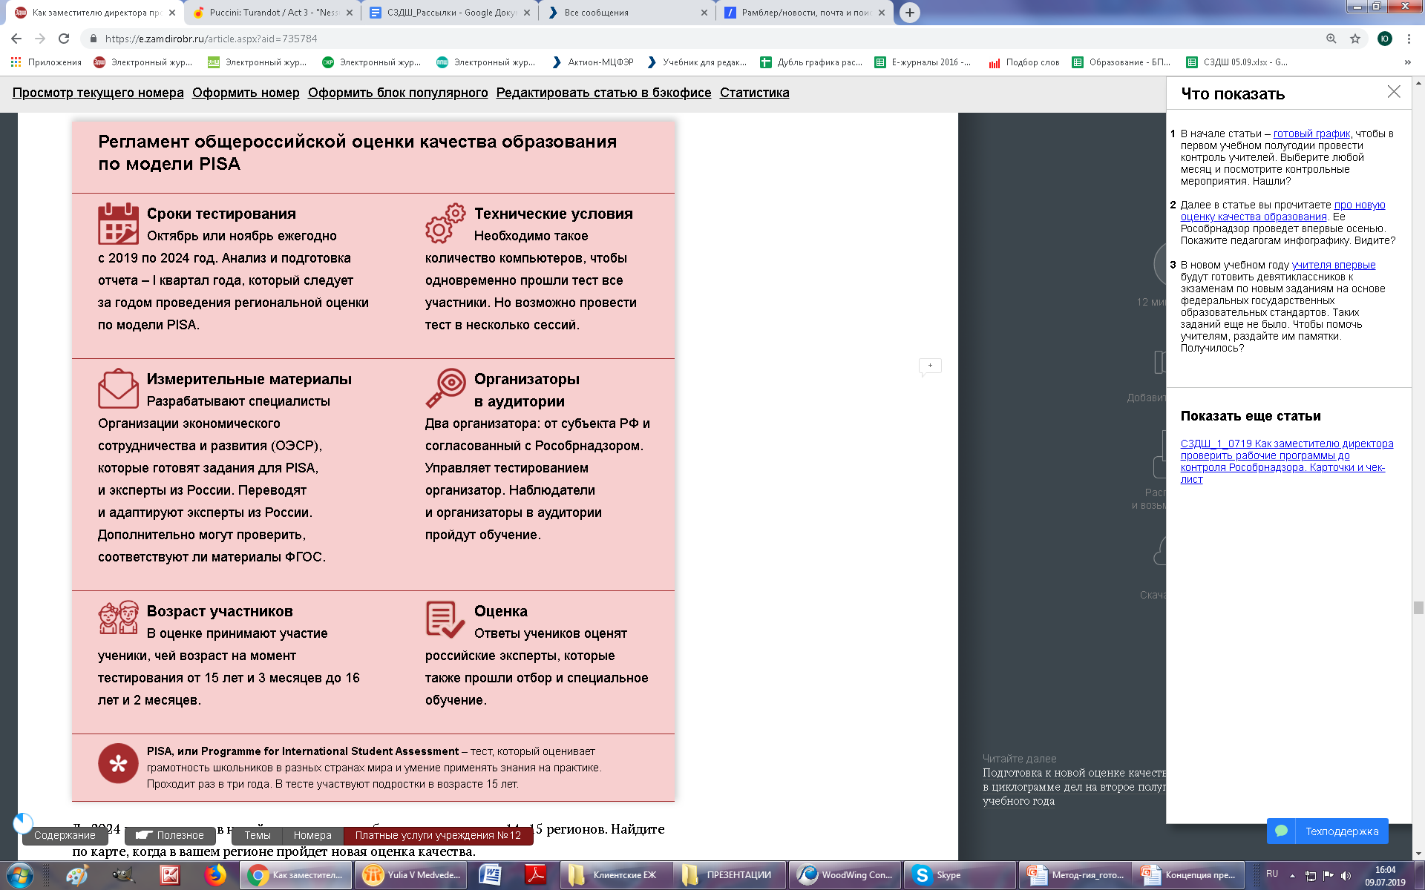


Регламент исследования по модели PISA

Slide 20


Регламент исследования по модели PISA

Slide 21


Регламент исследования по модели PISA

Slide 22


Кто и как реализует эти мероприятия
Федеральная информационная система оценки качества образования – ФИС ОКО.
Возможности
1. Обменяться рабочими материалами между организаторами на федеральном, региональном, муниципальном и школьным уровнях
3. Подключить школы
к личным кабинетам ФИС ОКО
4. Включить результаты
процедур оценки качества
образования
в единую аналитическую
базу
2. Провести мониторинг реализации мероприятий
по обмену данными
со стороны федеральных, региональных
и муниципальных координаторов

Slide 23




Читательская грамотность

Slide 24

Какие характеристики читательской грамотности проверяет PISA
Ситуации
Тексты
Читательские умения

Slide 25


Ситуации
Учебные
Личные
Классический пример – текст школьного учебника или электронной интерактивной обучающей программы. Это чтение для обучения
Чтение, чтобы развить личные отношения. Тексты: личные письма, художественная литература, биография, персональные электронные письма, мгновенные сообщения, блоги дневникового типа
Общественные
Тексты про деятельность и заботы общества: официальные документы и информация об общественных событиях, блоги в виде форума, новостные веб-сайты и общественные заметки в интернете
и печатных изданиях
Деловые
Текст, чтобы выполнить безотлагательное дело: найти объявление
о работе в газете или интернете; инструкция, чтобы приступить
к работе. Такие тексты оценивают готовность молодых людей успешно работать после школы, применять свои знания в жизни

Slide 26


Форматы текстов
Сплошные тексты
Несплошные тексты
Смешанные тексты
Составные тексты
из абзацев, глав, книг, разделов. Например, газетные статьи, эссе, романы, короткие рассказы, отзывы и письма, в том числе в электронных книгах
списки, таблицы, графики, диаграммы, рекламные объявления, каталоги, индексы и формы для заполнения
включают элементы сплошных и несплошных форматов.
В печатной среде – общий формат для журналов, справочников и отчетов. В цифровой среде – авторские веб-страницы со списками, абзацами и графиками, сообщения электронной почты, чатов и форумов
их авторы создают независимо друг от друга. Например, набор веб-сайтов компаний, которые предлагают одну услугу или аналогичные товары

Slide 27


Типы текстов
Описание
Повествование
Про свойства предметов
во времени
Роман, краткий рассказ, пьеса, сообщения в газете
Про свойства предметов
в пространстве
В книге
о путешествиях
или дневнике –
это описание места,
а также карта, онлайн-расписание полетов
Изложение
Информация представлена
как составные понятия
Эссе, график, демонстрирующий изменения
в численности населения

Slide 28
Типы текстов
Аргументация
Инструкция
Текст
про действия
Рецепт
или руководство
по работе
с программным обеспечением
Текст,
который показывает взаимоотношения
между понятиями или утверждениями
Письма к редактору, посты на форуме
и отзывы о книге
или фильме
в интернете
Взаимодействие или сделка
Текст
про достижение
цели
Текст о том,
как исполнить просьбу
или организовать встречу

Slide 29



Читательская грамотность
Способность человека понимать и использовать письменные тексты, размышлять о них и заниматься чтением для того, чтобы достигать своих целей, расширять свои знания и возможности, участвовать
в жизни общества.
Три группы
читательских умений
Найти и извлечь информацию.
2. Интегрировать
и интерпретировать сообщение.
3. Осмыслить и оценить сообщение

Slide 30


ПРИМЕР 1. Умение находить
и извлекать информацию
PISA
ФГОС
Определить информационное
пространство,
где содержится
необходимая информация
Найти дополнительную информацию
в справочной литературе, интернете, чтобы решить различные учебные задачи
ИСТОРИЯ

Slide 31

ПРИМЕР 2. Умение находить
и извлекать информацию
PISA
ФГОС
Выполнить навигацию
по информационному пространству, чтобы
извлечь один или несколько
фрагментов информации.
Пример: определить требования
работодателя в объявлении
о работе, найти номер телефона
с несколькими префиксными
кодами или конкретный факт,
чтобы поддержать
или опровергнуть утверждение
Найти явную и скрытую информацию в прослушанном или прочитанном тексте.
Извлечь информацию
из различных источников,
в том числе лингвистических словарей, справочной литературы
РУССКИЙ ЯЗЫК

Slide 32


ПРИМЕР 3. Умение интегрировать
и интерпретировать
PISA
ФГОС
Задания на интерпретацию –
поиск смысла в неочевидном.
Ученик выдвигает предположения о значении части текста или всего текста
Найти социальную информацию по теме в СМИ, учебниках, фото- и видеоизображениях, графиках. Соотнести содержание нескольких источников социальной информации, составить на их основе таблицу, схему, план
ОБЩЕСТВО- ЗНАНИЕ

Slide 33


ПРИМЕР 4. Умение интегрировать
и интерпретировать
PISA
ФГОС
Выявить и перечислить подтверждающие доказательства,
сравнения и сопоставления информации, в которой требуется собрать два или более фрагмента информации
из текста. Сделать вывод
о предполагаемой связи. Получить вывод из локального
контекста. Для этого интерпретировать значение слова или фразы и др.
Решить задачи: на проценты, отношения и пропорции; соотношение между величинами (количество, стоимость; скорость, время, расстояние; данные бытовых приборов учета расхода электроэнергии, воды, газа)
МАТЕМАТИКА

Slide 34

ПРИМЕР 5. Анализ текстов
разных типов
PISA
ФГОС
Проанализировать
текст-изложение – тип текста,
в котором информация представлена как составные понятия. Текст объясняет,
как различные элементы составляют единое целое.
Примеры: эссе, график
с изменениями численности населения, концептуальная карта
Устно изложить основное содержание прочитанного /
прослушанного текста.
Воспринять на слух, понять
и объяснить содержание, нужную / интересующую / запрашиваемую информацию
в несложных аутентичных текстах, которые содержат неизученные языковые явления
ИН. ЯЗЫК

Slide 35
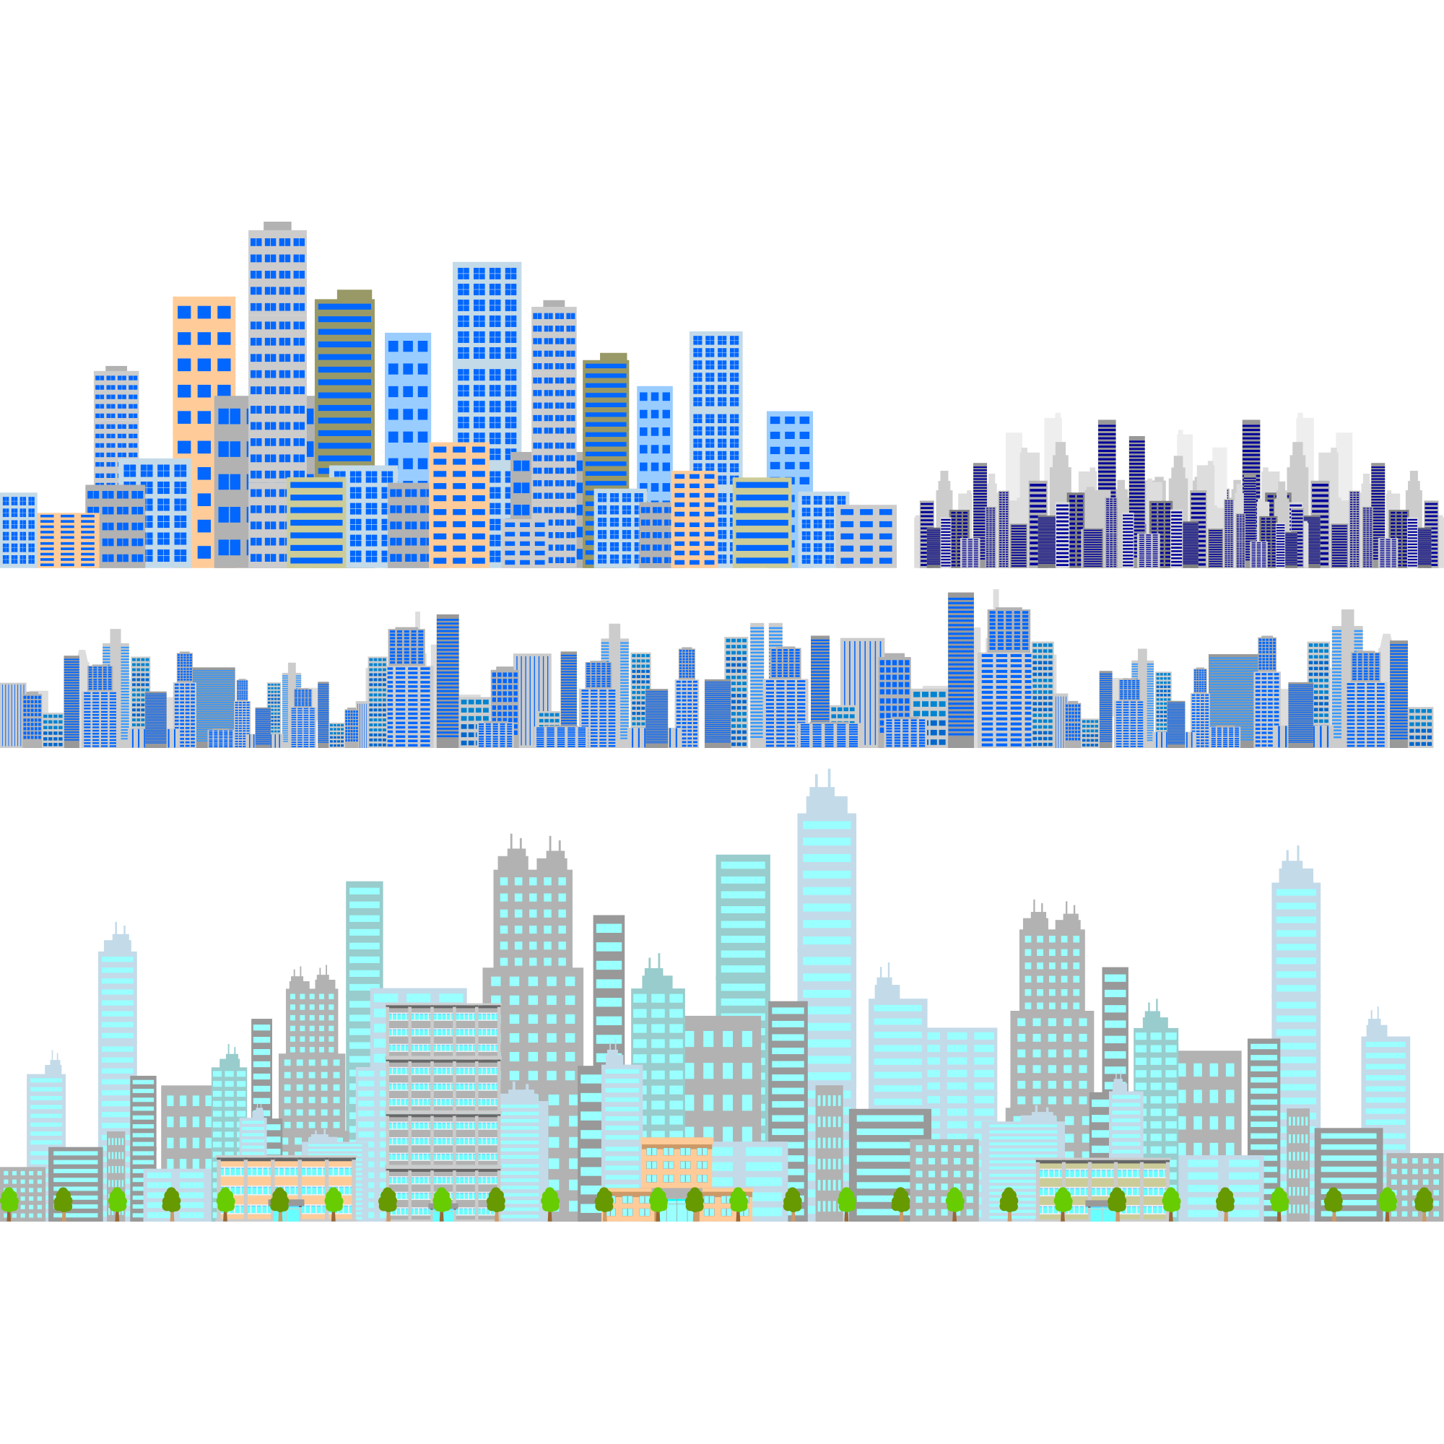
Уровни читательской грамотности
Ученик делает сложные выводы, противопоставляет. Полностью понимает детали, незнакомые идеи, противоречия и абстрактную информацию. Интегрирует тексты и критически оценивает их и т.д.
6
Делает множественные выводы, сравнивает и сопоставляет тексты. Полностью и подробно понимает. Структурирует неявную информацию. Критически оценивает текст с незнакомым контекстом и др.
5
Находит информацию, заданную неявно и в незнакомом контексте. Детально и точно понимает длинные сложные и незнакомые тексты. Формулирует гипотезу, критически оценивает текст и др.
4
Находит разрозненную информацию в тексте, хорошо понимает текст, устанавливает его связь с повседневными знаниями. Интерпретирует текст, понимает противоречия, детально понимает текст и пр.
3
Находит информацию в тексте и делает на ее основе простейшие умозаключения. Делает сравнения, опирается на свой опыт, свое отношение к реалиям текста и др.
2
Находит явно заданную информацию, определяет основную тему...
Находит одну единицу информации в явном виде и пр. Тексты короткие и синтаксически простые…
1а
1b

Slide 36

Наивысший уровень читательской грамотности
Читатель сравнивает, сопоставляет, делает сложные выводы
Полностью и подробно понимает текст или несколько текстов, а также незнакомые идеи в тесте с противоречивой информацией
Способен критически оценить сложный текст и незнакомую тему, выдвигать гипотезы на основе прочитанного
Опирается одновременно на несколько критериев, точек зрения. Важное условие –
в заданиях на поиск и извлечение информации проводит точный анализ, проявляет тонкое внимание к деталям, незаметным в текстах
6-й
уровень
Notes:
Для понимания того, чего НЕ умеет подавляющее большинство – 94% наших школьников, обратимся к требованиям высшего уровня читательских достижений.
Как представлена информация…. Вот как сейчас. Вы получаете множество текстов – устных и письменных, словесных и графических… Перед Вами стоит задача улучшить наше образование. Из тестов вы хотите взять то, что вам поможет в решении вашей задачи…

Slide 37

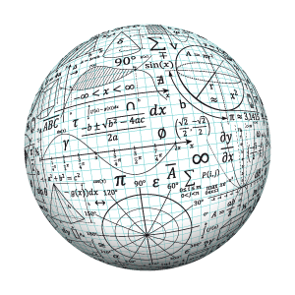
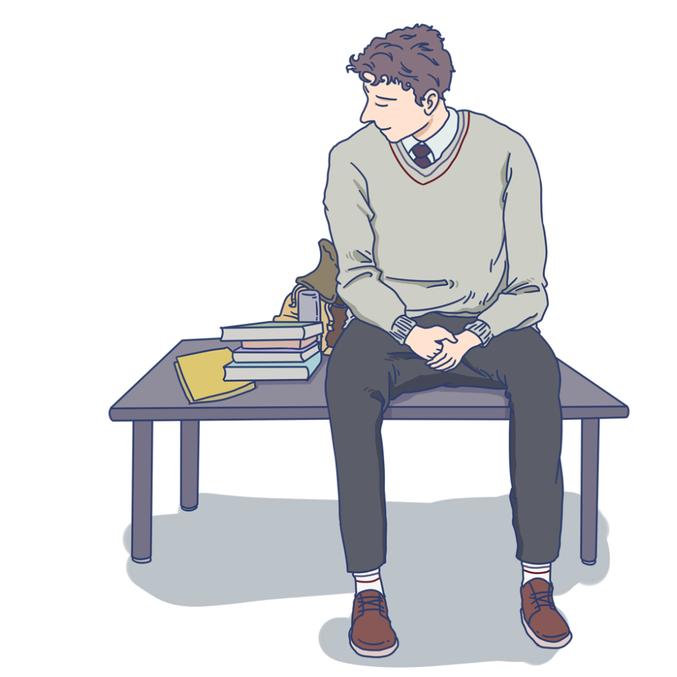
Математическая грамотность

Slide 38
Математическая грамотность
Способность человека формулировать, применять
интерпретировать математические явления в разных контекстах. Включает способность к математической аргументации, применение математических операций, фактов
и инструментов для описания, объяснения и предсказания явлений. Способствует пониманию роли математики
в современной жизни
Способность человека понимать и использовать письменные тексты, размышлять о них и заниматься чтением для того, чтобы достигать своих целей, расширять свои знания и возможности, участвовать
в жизни общества.
Три аспекта
математической грамотности
Математический процесс – действия, которые надо предпринять для решения.
2. Предметное содержание задачи.
3. Контексты задач оценочных материалов

Slide 39
Контексты задач
Индивидуальные
Задачи про деятельность человека, его семьи, группы сверстников
Виды деятельности: приготовление пищи, покупки, игры, здоровье, личный транспорт, спорт, путешествия, расписание дня и личные финансы
Профес-сиональные
Задачи про сферу труда
Понятия: измерение, расчет и заказ материалов для строительства, начисление зарплаты, бухучет, контроль качества, дизайн и архитектура
Задания должны быть доступны для учеников 15-ти лет

Slide 40
Контексты задач
Социальные
Задачи про сообщество: местное, национальное, глобальное.
Научные
Задачи про то,
как применять математику
в мире природы, про науку
и технику.
Понятия: система голосования, общественный транспорт, правительство, госполитика, демография, реклама, национальная статистика и экономика
Контексты: погода
или климат, экология, медицина, космическая наука, генетика, измерения
и сам мир математики

Slide 41

ПРИМЕР 6. Математический процесс
PISA
ФГОС
Ученик формулирует задачи
на математическом языке, к примеру, упрощает задачу
с целью
ее последующего математического анализа
Решает арифметическими
и алгебраическими способами несложные текстовые задачи,
в том числе на проценты, доли и пр. Использует свойства геометрических фигур, распознает неравенства и др.

Slide 42

ПРИМЕР 7. Применение математических понятий, фактов, аргументация
PISA
ФГОС
Ученик разрабатывает и применяет стратегии, чтобы решить задачи. Применяет правила, алгоритмы, математические факты. Использует цифровую информацию, данные статистики и пр.
Решает простейшие комбинаторные задачи, строит графики функций, использует графики реальных процессов, извлекает
и интерпретирует информацию
из таблиц, диаграмм и пр.

Slide 43
Уровни математической грамотности
Ученики обобщают, используют информацию на основе своих исследований и моделирования сложных задач. Используют знания в нестандартном контексте. Продвинутое математическое мышление…
6
Применяют математические концепции и проводят операции для решения незнакомых задач. Объясняют ход решения. Выбирают, сравнивают, оценивают, аргументируют стратегию решения…
5
Ученики выбирают и объединяют информацию, проводят анализ практических задач. Используют ограниченный диапазон умений и могут рассуждать в прямом контексте, аргументируют действия…
4
Могут следовать подробному алгоритму решений, кратко аргументируя свои действия. Простейшие интерпретации результатов и базовые рассуждения…
3
Решают задачи, в которых требуется прямое умозаключение на основе применения простейших алгоритмов, формул, действий, правил…
2
Справляются с простейшими действиями, если задача имеет явно заданную ситуацию и дан пошаговый алгоритм решения…
1

Slide 44

Наивысший уровень математической грамотности
Школьник обобщает, использует информацию на основе своих исследований
и моделирования сложных задач. Использует знания в нестандартных контекстах
Связывает различные источники информации и представления, плавно переходит от одного к другому. Способен к продвинутому математическому мышлению и рассуждению
Применяют свое понимание и навыки символических и формальных математических операций функций, чтобы развить новые подходы и стратегии решения задач
Анализируют свои действия, формулируют
и точно сообщают о своих решениях относительно личных выводов,
об их соответствии исходной ситуации
6-й
уровень
Notes:
Для понимания того, чего НЕ умеет подавляющее большинство – 94% наших школьников, обратимся к требованиям высшего уровня читательских достижений.
Как представлена информация…. Вот как сейчас. Вы получаете множество текстов – устных и письменных, словесных и графических… Перед Вами стоит задача улучшить наше образование. Из тестов вы хотите взять то, что вам поможет в решении вашей задачи…

Slide 45


Естественно-
научная
грамотность

Slide 46

Естественно-научная грамотность
Способность вдумчиво взаимодействовать
с научными идеями, задачами, которые требуют наукообразного представления
Четыре группы умений
1. Научно объяснять явления.
2. Проводить научные исследования.
3. Интерпретировать научные
данные и доказательства.
4. Обладать глубокими
предметными знаниями

Slide 47

Аспекты естественно-научной грамотности
Контекст
Местные, государственные
и глобальные вопросы, текущие
и исторические проблемы
Компетенции
Способность научно объяснить явление, разрабатывать
и проводить научные изыскания, интерпретировать научные данные
Требуют понимания научных
и технологических явлений
Личная позиция
Личная точка зрения на науку. Проявляется через интерес к науке, технике.
Знания
Понимание значимых научных фактов, концепций и теорий в основе научного знания.
Ценен научный подход
к решению задач, осведомленность
о проблемах окружающей среды
Знание мира природы
и технологических достижений (предметные).
Понимание, как формируются знания (процессуальные), практическое применение знаний (эпистемологические)

Slide 48

Аспекты естественно-научной грамотности
Контекст
Местные, государственные
и глобальные вопросы, текущие
и исторические проблемы
Требуют понимания научных
и технологических явлений
Здоровье и его нарушения
Природные ресурсы
Факторы риска
Качество окружающей среды
Перспективы науки и техники

Slide 49


ПРИМЕР 8. Контекст: здоровье
и его нарушение
PISA
ФГОС
На личном уровне: поддержание здоровья, осознание последствий несчастных случаев, вопросы питания.
На местном / государственном уровне: контроль распространения заболеваний, передача опыта ЗОЖ…
На глобальном уровне: эпидемия, распространение инфекционных заболеваний
Владение приемами оказания первой помощи, рациональной организации труда и отдыха, выращивания и ухода
за культурными растениями
и домашними животными. Основы экологической грамотности, ценностное отношение к живой природе и пр.
БИОЛОГИЯ

Slide 50
Аспекты естественно-научной грамотности
Способность научно объяснить явление, разрабатывать
и проводить научные изыскания, интерпретировать научные данные
Компетенции
Способность научно объяснять явления
Способность оценивать
и разрабатывать научные методы исследования
Способность
научно интерпретировать данные и доказательства

Slide 51




ПРИМЕР 9. Компетенции: способность научно интерпретировать данные и доказательства
PISA
ФГОС
Преобразовывать данные
с помощью различного способа представления данных. Анализировать
и интерпретировать, делать заключения.
Определять условия задач, доказательства, рассуждения
в научных текстах <…>
Оценивать научные рассуждения из разных источников (газеты, интернет, журналы)
Следовать правилам пользования химической
посудой и оборудованием, правилам обращения
с веществами по инструкции
для химического опыта,
в котором надо собрать или получить вещество, проводить реакции, чтобы подтвердить состав вещества. Проводить, наблюдать и описывать химические эксперименты
ХИМИЯ

Slide 52

Аспекты естественно-научной грамотности
Знания
Понимание значимых научных фактов, концепций и теорий в основе научного знания.
Знание мира природы
и технологических достижений (предметные).
Понимание, как формируются знания (процессуальные), практическое применение знаний (эпистемологические)
Процессуальные
(процедурные) – переменные, измерения, способы оценки…
Эпистемологические – постановка гипотезы, цели, задачи исследования, ценность науки и пр.
Их роль в доказательстве научного знания
Предметные
1. Знания о биологических системах.
2. Земные и космические системы

Slide 53



ПРИМЕР 10. Предметные знания
PISA
ФГОС
Земля в космосе: гравитация, солнечные системы, галактики.
История и размеры вселенной: световой год, теория Большого взрыва
Знания о строении Солнечной системы, эволюции звезд и Вселенной, простра-нственно-временных масштабах Вселенной. Понимание явлений
во Вселенной. Владение основными терминами <…>
АСТРОНОМИЯ

Slide 54

Аспекты естественно-научной грамотности
Личная позиция
(отношение к науке)
Личная точка зрения на науку. Проявляется через интерес к науке, технике.
Ценен научный подход
к решению задач, осведомленность
о проблемах окружающей среды
Интерес к науке
и технологиям
Осведомленность
в вопросах защиты окружающей среды
Принятие и разделение
ценности научного подхода
к исследованиям

Slide 55
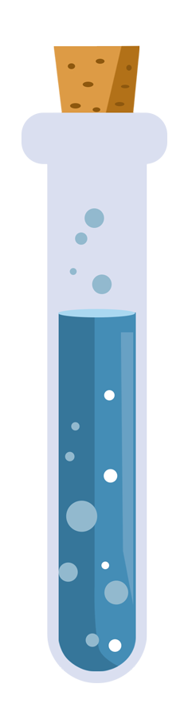

Уровни естественно-научной грамотности
Ученики используют предметные, процедурные и эпистемологические знания. Демонстрируют передовое научное мышление. Интерпретируют данные в различных сложных жизненных ситуациях…
6
Делают множественные выводы, сравнения и сопоставления в текстах, демонстрируют полное и детальное понимание одного или нескольких текстов. Используют предметные и эпистемологические знания…
5
Успешно справляются с заданиями, в которых требуется сделать выводы, опираясь на научный и технологический подход. Применяют взаимосвязное научное мышление в незнакомых ситуациях…
4
Ученики определяют ясно обозначенные научные вопросы в различных контекстах. Объясняют, разрабатывают исследований, интерпретируют данные, которые требуют когнитивной деятельности среднего уровня…
3
У школьников сформирован достаточный базис для объяснения решения задач, на основе простейших действия, при условии наличия знакомого контекста
2
Сформированы ограниченные представления и знания, которые применяют только в знакомых ситуациях, имеющих простейшее научное объяснение, которое следует из задания…
1

Slide 56



Наивысший уровень естественно-научной грамотности
Ученики используют предметные, процедурные и эпистемологические знания. Объясняют, оценивают, проводят научное исследование
Интерпретируют данные в различных сложных жизненных ситуациях, которые требуют высокого уровня когнитивной деятельности
Делают выводы из информации в различных источниках данных, объясняют многоступенчатые причинно-следственные связи
Различают научные и ненаучные вопросы, объясняют цели исследования, контролируют сложные данные. Делают выводы о надежности
и точности научных утверждений. Демонстрируют передовое научное мышление…
6-й
уровень
Notes:
Для понимания того, чего НЕ умеет подавляющее большинство – 94% наших школьников, обратимся к требованиям высшего уровня читательских достижений.
Как представлена информация…. Вот как сейчас. Вы получаете множество текстов – устных и письменных, словесных и графических… Перед Вами стоит задача улучшить наше образование. Из тестов вы хотите взять то, что вам поможет в решении вашей задачи…

Slide 57
Математическая
и естественно-научная
грамотность
в TIMSS

Slide 58



Международное
исследование TIMSS
Это исследование качества школьного математического
и естественно-научного образования
(Trends in Mathematics and Science Study)
TIMSS проводят раз в 4 года.
Цель – сравнить и оценить школьную
подготовку учеников 4-х и 8-х классов,
а также выявить особенности
образовательных систем
Москва участвует в TIMSS
как отдельный субъект РФ с 2019 года

Slide 59

Результаты РФ в TIMSS-2015
4 класс
8 класс
Математика
Математика
7 место
6 место
среди 49 участников
среди 39 участников
Естествознание
Естествознание
4 место
7 место
среди 47 участников
среди 39 участников

Slide 60


Как проводят TIMSS
Для
данных
TIMSS нужны:
тесты достижений
анкета для учащегося
анкета для учителя
анкета для родителей
анкета для администрации
С 2019 вводят
компьютерный
формат теста
достижений
TIMSS
Отчеты
TIMSS-2015
на русском языке
есть на mcko.ru

Slide 61


Что изучает TIMSS
Факт 1. TIMSS выявляет и сравнивает изменения,
которые происходят в нацсистемах образования стран-участниц.
Факт 2. Результаты TIMSS
отслеживают тенденции в математическом и естественно-научном направлениях образования,
когда учащиеся 4-х классов становятся учениками 8-х классов.
Факт 3. Каждой стране назначают национального координатора исследования, который определяют в рамках Соглашения о сотрудничестве
между министерством образования страны-участницы и Международной ассоциацией по оценке образовательных достижений

Slide 62



Что изучает TIMSS
Факторы, связанные с характеристиками образовательных учреждений, преподавателей, учащихся и их семей
Особенности
учебного процесса
Особенности содержания математического и естественно-научного образования

Slide 63

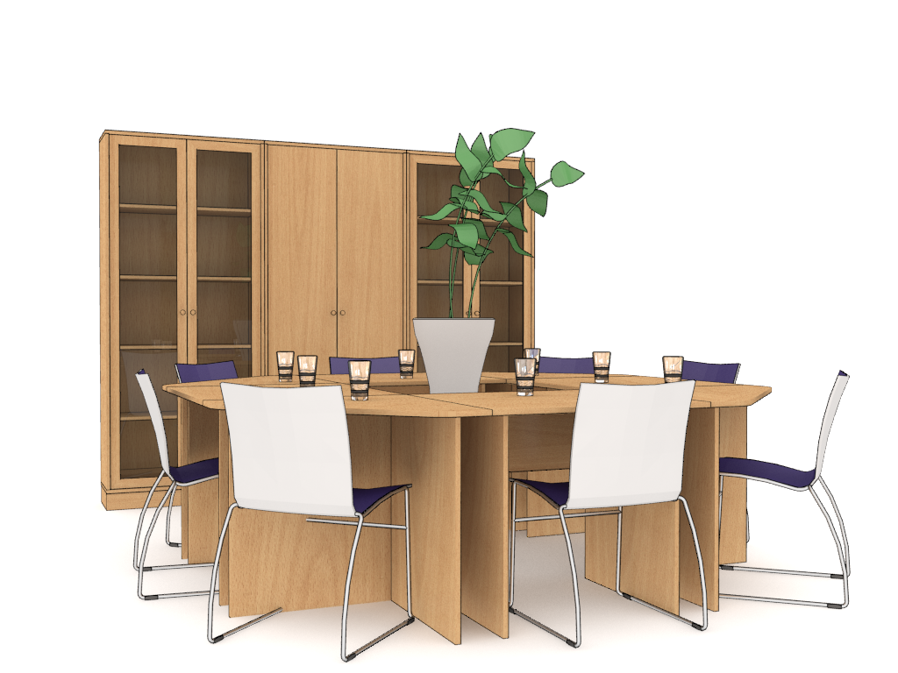
TIMSS рассматривает образование
на трех уровнях
1. Планируемый уровень — социальный заказ учебному заведению. Формируют официальные цели образования и совокупность педагогических и методических идей, накопленных в обществе, которая отражается в учебных программах и методических пособиях
2. Реализуемый уровень — реальный учебный процесс школы. Преподаватель школы формирует планируемое содержание образования в реальном учебном процессе
3. Достигнутый уровень — результаты обучения в учебном заведении. Оценивают образовательные достижения ученика, его знания, навыки и отношения

Slide 64
Принципы разработки TIMSS
Адекватный охват проверяемого содержания и видов учебно-познавательной деятельности
Обеспечение
связи
тестов
всех циклов
Максимальное соответствие содержания изучаемым материалам стран-участниц
Значимость проверяемого учебного материала с точки зрения развития математического и естественнонаучного образования
Соответствие заданий возрастным
особенностям учеников
Соответствие заданий требованиям, предъявляемым к массовым научным исследованиям
Подробнее
про процедуру
TIMSS есть на
gtmarket.ru

Slide 65


Задания TIMSS по математике
Три типа заданий
с выбором ответа
с кратким и развёрнутым ответом
практические задания
Задания разрабатывают по темам
числа
алгебра
измерения
геометрия
работа с данными
Оценивают навыки:
знания фактов и процедур, использование понятий,
решение рутинных проблем, анализ, выдвижение гипотез,
оценка, доказательства и другие.

Slide 66
ПРИМЕР 1. Натуральные числа
TIMSS
ФГОС
1. Продемонстрировать знание разрядности (от двузначных до шестизначных цифр); представлять целые числа с помощью диаграмм, числовых осей.
2. Складывать и вычитать числа (до четырехзначных чисел), включая вычисления в простых задачах.
3. Умножать (до произведений трехзначных чисел на однозначные) и делить (до деления трехзначных чисел на однозначные).
4. Решать задачи, связанные с четными и нечетными числами, кратными числами и множителями, округлением чисел (до десяти тысяч).
5. Уметь сопоставлять два или более свойств чисел или вычислительных операций для решения задач
Представлять многозначные числа в виде суммы разрядных слагаемых.
Выполнять арифметические действия: сложение и вычитание в пределах 100 – устно, с многозначными – письменно, умножение на 10, 100, 1000 – устно.
3. Умножение и деление на однозначное число в пределах 100 — устно, на двузначное число до 100000 — письменно; деление с остатком в пределах 1000.
4. Пользоваться признаками делимости на 2, 5, 10; осуществлять проверку результата
по критериям: достоверность, соответствие правилу; разбивать четное число пополам.
5. Конструировать верные и неверные утверждения со словами: «все», «некоторые», «и», «каждый»,
«если..., то...»;
6. Строить логические рассуждения
(одно-трехшаговые)

Slide 67
ПРИМЕР 2. Целые числа
TIMSS
ФГОС
1. Понимать свойства чисел
и математических операций, находить и использовать кратные числа
и множители, распознавать простые числа, вычислять степени положительных целых чисел, вычислять квадратные корни
из квадратов целых чисел до 144, решать задачи, связанные
с вычислением квадратных корней целых чисел.
2. Решать задачи, в которых содержатся положительные
и отрицательные числа, в том числе
с помощью числовой оси
или разнообразных моделей (например, расчет прибыли и убытков, использование термометра
1. Оперировать понятиями: натуральное число, квадрат и куб натурального числа; делимость натуральных чисел; деление
с остатком, делимость, кратное; использовать признаки делимости на 2, 3, 5, 9 и 10 при решении задач; простое
и составное число;
2. Находить разложение составного числа
в произведение простых; знать понятия: рациональное число, арифметический
квадратный корень, иррациональное число,
несложные преобразования дробно-рациональных выражений с квадратными корнями.
3. Оперировать понятиями: отрицательное число, модуль числа, противоположные числа; выполнять сравнение чисел
с разными знаками;
4. Представлять положительные
и отрицательные числа
на координатной прямой

Slide 68

ПРИМЕР 3. Математические выражения, простые уравнения и соотношения
TIMSS
ФГОС
1. Уметь найти отсутствующее число или операцию в числовом выражении (например, 17+w=29);
2. Определять или составлять числовые выражения для решения задач, в которых могут использоваться переменные;
3. Определять и использовать соотношения при наличии строго определенной модели (например, придумайте пары целых чисел, используя правило)
Находить неизвестный компонент сложения
Пункты 2 и 3
в российском образовании
не выделяются отдельно

Slide 69

ПРИМЕР 4. Математические выражения, простые уравнения и соотношения
TIMSS
ФГОС
Находить значение выражения или формулы при наличии значений переменных.
2. Упрощать алгебраические выражения, в которых есть операции сложения, умножения или возведения в степень; сравнивать выражения, чтобы определить, равные ли они.
3. Составлять выражения, уравнения и неравенства для описания условия текстовых задач.
4. Решать линейные уравнения, неравенства и системы линейных уравнений с двумя неизвестными, включая те, которые описывают жизненные ситуации
1. Выполнять преобразования выражений, содержащих степени с натуральным показателем, выполнять действия с многочленами, использовать формулы сокращенного умножения.
2. Решать линейные уравнения с одной переменной; решать алгебраически задачи, приводящие к линейным уравнениям;
4. Решать системы двух линейных уравнений с двумя переменными; пользоваться системами линейных уравнений при решении задач на движение, работу, доли, проценты;
5. Использовать свойства числовых
неравенств, изображать решение числового неравенства на координатной прямой

Slide 70

ПРИМЕР 5. Обыкновенные и десятичные дроби
TIMSS
ФГОС
1. Распознавать обыкновенные дроби как часть целого числа или множества; описывать дроби с помощью слов, чисел или моделей; сравнивать и упорядочивать обыкновенные дроби, складывать и вычитать обыкновенные дроби (при этом, дроби могут иметь знаменатели: 2, 3, 4, 5, 6, 8, 10, 12 или 100).
2. Знать о разрядности десятичных дробей; сравнивать и округлять десятичные дроби в рамках решения текстовых задач (десятичные дроби могут иметь два знака после запятой, что позволяет использовать вычисления, связанные с деньгами).
1. Называть, находить доли величины (половина, треть, четверть, пятая, десятая часть);
2. Сравнивать величины, выраженные долями.
3. Выполнять арифметические действия с обыкновенными
и десятичными дробями
4. Округлять и сравнивать рациональные числа, делать прикидку и оценивать результаты вычислений с рациональными числами

Slide 71

ПРИМЕР 6. Измерения
TIMSS
ФГОС
1. Измерять длины (в миллиметрах, сантиметрах, метрах или километрах); решать задачи, связанные
с вычислением длины.
2. Решать задачи, связанные
с вычислением массы (в граммах
и килограммах), объема (миллилитрах
и литрах) и времени (в часах
и минутах); определять типы
и размеры единиц, воспринимать информацию, представленную
в виде шкал.
3. Решать задачи, связанные
с вычислением периметров многоугольников, площадей прямоугольников и фигур, покрытых квадратами или частичными квадратами, а также вычислением объемов фигур, заполненных кубами.
Сравнивать предметы на основе измерения величин; измерять с помощью линейки, сравнивать длины реальных объектов, использовать при решении задач и в практических ситуациях единицы: длины (миллиметр, сантиметр, дециметр, метр, километр).
Использовать при решении задач единицы: длины (миллиметр, сантиметр, дециметр, метр, километр), массы (грамм, килограмм, тонна), времени (секунда, минута, час и т.д.), вместимости (литр), стоимости (копейка, рубль).
Использовать единицы площади (квадратный метр, квадратный сантиметр), скорости (километр в час, метр в секунду).

Slide 72
ПРИМЕР 7. Геометрия
TIMSS
ФГОС
1. Распознавать и уметь рисовать параллельные и перпендикулярные прямые, прямые углы; уметь сравнивать углы по размеру.
2. Уметь использовать элементарные геометрические свойства, включая осевую симметрию и симметрию относительно вращения, описывать,
и сравнивать базовые двумерные геометрические фигуры (круги, треугольники, четырехугольники
и др. многоугольники).
3. Использовать элементарные свойства для описания и сравнения трехмерных фигур (кубов, прямоугольных тел, конусов, цилиндров и сфер), уметь соотносить их с двумерным изображением.
1. Различать и называть геометрические фигуры: прямой угол.
2. Изображать окружность заданного радиуса; пользоваться циркулем.
3. Находить общий признак группы математических объектов (чисел, величин, геометрических фигур); распределять объекты на группы
по заданному признаку;
4. Находить и объяснять с использованием математической терминологии закономерность в ряду объектов повседневной жизни, чисел, геометрических фигур.

Slide 73
ПРИМЕР 8. Геометрия
TIMSS
ФГОС
1. Распознавать и рисовать разные типы углов и пары прямых и использовать отношения между углами на прямой и в рамках геометрической фигуры; решать задачи на плоскости координат.
2. Распознавать двумерные фигуры и использовать их геометрические свойства для решения задач, в том числе задач на вычисление периметра, окружности, площади фигуры
3. Уметь изображать геометрические преобразования (перемещение, отражение и вращение) на плоскости; распознавать равные и подобные треугольники и прямоугольники;
4. Использовать геометрические свойства трехмерных фигур для решения задач с нахождением площади поверхности фигуры или ее объема
1. Распознавать углы по видам: развернутый, прямой, тупой, острый;
изображать фигуры от руки и с помощью чертежных инструментов;
2. Выполнять измерения и вычисления длин, расстояний, углов. Оперировать понятиями: правильный многоугольник; длина окружности, площадь круга, кругового сектора; решать задачи на нахождение длины, площади;
3. Оперировать понятиями движение
плоскости (параллельный перенос,
центральная и осевая симметрия, поворот), преобразование подобия;
подобные треугольники;
4. Знать простейшие свойства пространственных фигур: цилиндр, конус, сфера, шар; распознавать развертки прямоугольного параллелепипеда

Slide 74


ПРИМЕР 9. Вероятность
TIMSS
ФГОС
Для простых и составных событий:
– определить теоретическую вероятность (основываться на одинаково возможных результатах, например,
при использовании игральной кости)
или
– оценить вероятность эмпирически (основываться на результатах, полученных
в ходе эксперимента)
Находить вероятности случайных событий в опытах
с равновозможными элементарными событиями;
представлять роль практически достоверных
и маловероятных событий
в жизни;
2. Решать задачи на поиск вероятностей; оценивать вероятности реальных событий в простейших ситуациях

Slide 75
ПРИМЕР 10. Пропорции и проценты
TIMSS
ФГОС
1. Распознавать и находить одинаковые соотношения, моделировать данную ситуацию, используя соотношения, делить некоторое количество в соответствии
с данным соотношением.
2. Решать задачи, в которых используются пропорции
или проценты, включая те случаи, когда необходимо переводить проценты
и обыкновенные дроби
в десятичные дроби
или наоборот
Решать сюжетные задачи
на все арифметические действия, интерпретировать полученные результаты;
2. Решать задачи следующих типов: на проценты, отношения и пропорции; на соотношение между величинами;
3. Оперировать понятиями доли, проценты

Slide 76

Задания TIMSS по естествознанию
Три типа заданий
с выбором ответа
с кратким и развёрнутым ответом
практические задания
Задания разрабатывают по темам
Биология
Химия
Физика
География
Окружающая среда
Оценивают навыки:
знания фактов, концептуальное понимание,
аналитические способности, умение обобщать, планировать, изучать и другие

Slide 77

ПРИМЕР 1. Разница между живой и неживой природой
TIMSS
ФГОС
1. Понимать и описывать различия между живыми
и неживыми объектами (например, все живые организмы обладают способностью к репродукции, могут расти и развиваться,
в то время как неживым организмам это недоступно).
2. Определять,
что необходимо живым организмам
для существования (воздух, вода и определенная среда)
1. Различать объекты живой и неживой природы, объекты, созданные человеком,
и природные материалы.
2. Группировать и сравнивать изученные объекты живой
и неживой природы
по внешним признакам
и характерным свойствам

Slide 78
ПРИМЕР 2. Поведенческие характеристики групп живых существ
TIMSS
ФГОС
1. Сравнивать
физические и поведенческие характеристики основных групп живых существ;
2. Определять или называть
представителей классов живых существ (насекомых, птиц, млекопитающих, рыб, рептилий и цветущих растений).
3. Уметь различать классы позвоночных и беспозвоночных животных
Распознавать изученные объекты окружающего мира (в том числе деревья, кустарники, травы; дикорастущие и культурные растения; диких и домашних животных; насекомых, рыб, птиц, зверей, земноводных, пресмыкающихся; океаны и материки; созвездия, планеты) по их описанию, рисункам и фотографиям, различать их в мире

Slide 79

ПРИМЕР 3. Стадии жизненных циклов
TIMSS
ФГОС
1. Определять стадии жизненных циклов растений (прорастание, рост
и развитие, репродукция
и распространение семян).
2. Понимать, сравнивать и сопоставлять жизненные циклы знакомых растений и животных (семейство бобовых, деревьев, бабочек, лягушек и людей)
Использовать знания
о взаимосвязях в природе (размножении и развитии растений и животных; особенностях питания
и дыхания растений
и животных), чтобы объяснить простейшие явления и процессы
в природе

Slide 80
ПРИМЕР 4. Организмы и среда обитания
TIMSS
ФГОС
1. Соотносить физические характеристики растений и
животных с той средой, в которой они существуют, и описывать, как эти черты помогают им выжить (например, лианы в джунглях).
2. Соотносить поведение
животных со средой, в которой они обитают, и описывать, как данные поведенческие стратегии способствуют их выживанию (например, период спячки)
Использовать знания
о взаимосвязях в природе
(в том числе о размножении и развитии растений
и животных; особенностях питания и дыхания растений и животных; цепях питания), связи человека и природы, чтобы объяснить простейшие явления и процессы
в природе

Slide 81

ПРИМЕР 5. Воздействие человека на природу
TIMSS
ФГОС
Понимать влияние человека на среду, оно бывает положительным и отрицательным (загрязнение воздуха и воды, а также попытки уменьшить объемы загрязнений);
Предоставить обобщенные
описания, а также примеры влияния загрязнения окружающей среды на человека, растения, животных и среду их обитания
1. Приводить примеры правил охраны природы, растений и животных, внесенных в Красную книгу России, заповедников, природных парков.
2. Использовать знания
о взаимосвязях в природе, связи человека и природы, чтобы объяснить явления
и процессы в природе
и организме человека

Slide 82

ПРИМЕР 6. Экосистемы
TIMSS
ФГОС
Соотносить наиболее распространенных представителей растительного
и животного мира (например,
лягушек, львов)
с распространенными экосистемами (например, леса, пруды, саванны)
Распознавать природные сообщества (лес, луг, пруд)

Slide 83

ПРИМЕР 7. Человеческое здоровье
TIMSS
ФГОС
1. Соотносить передачу инфекционных заболеваний
с контактом с людьми
(с прикосновениями, чиханием или кашлем).
2. Описать способы, как предотвратить передачу заболевания (вакцинация, мытье рук, избегание контактов с уже заболевшими людьми);
3. Уметь определять основные признаки заболевания (например, высокая температура тела, кашель, боль в животе).
Формировать навыки здорового и безопасного образа жизни на основе правил безопасного поведения в быту,
во дворе, в школе
и в городе

Slide 84

ПРИМЕР 8. Классификация веществ
TIMSS
ФГОС
Обозначить и описать три состояния вещества
(то есть, указать,
что твердое состояние имеет определенную форму и объем, жидкость имеет
определенный объем,
но не имеет формы,
у газа же нет ни объема, ни формы).
Распознавать твердые тела, жидкости, газы, различать их в окружающем мире

Slide 85

ПРИМЕР 9. Физические характеристики
TIMSS
ФГОС
1. Распределять по группам предметы и материалы на основе их физических свойств, классифицировать по весу, объему, состоянию, способности держаться на воде или тонуть, притягиваться магнитом;
2. Выделить свойства металлов
и соотнести эти свойства со способами использования металлов;
3. Привести примеры смесей и
указать, каким образом их можно разделить (путем отсеивания, фильтрации, выпаривания, использования магнита)
1. Умение описывать
и группировать природные объекты и явления
по признакам;
2. Проводить наблюдения в окружающей среде и ставить опыты по исследованию природных явлений, используя простейшее лабораторное оборудование и измерительные приборы и следуя инструкциям
и правилам безопасного труда (опыты по разделению смесей)

Slide 86
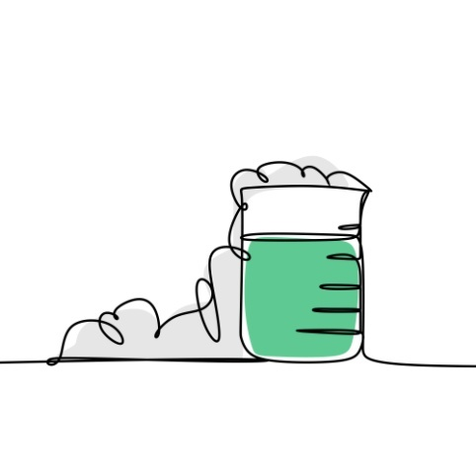
ПРИМЕР 10. Химические изменения
TIMSS
ФГОС
Обозначить видимые изменения в материалах, которые приводят
к образованию новых материалов с отличными свойствами (например, гниение, в случае испорченной еды, горение, образование ржавчины)
Ставить опыты
по исследованию природных объектов
и явлений, используя простейшее лабораторное оборудование и следуя инструкциям и правилам безопасного труда

Slide 87
Как Рособрнадзор по-новому оценит качество результатов
школьников
на основе
международных
исследований

